Slide 1
PROIECT DE LICENȚĂ
DEZVOLTAREA UNEI APLICAȚII MOBILE FOLOSIND REALITATEA AUGMENTATĂ ÎN DOMENIUL ASTRONOMIEI
COORDONATOR STIINŢIFIC:
Lect. Univ. Dr. Ing. LIVIU ȘERBĂNESCU
ABSOLVENT:
ALBERT VICENȚIU LEONARD PETREACĂ

Slide 2
Cap I: Introducere
Cap II: Fundamentare teoretică
Cap III: Tehnologii utilizate
Cap IV: Prezentarea aplicației
Cap V: Concluzii

Slide 3
Introducere
Tema proiectului este „DEZVOLTAREA UNEI APLICAȚII MOBILE FOLOSIND REALITATEA AUGMENTATĂ ÎN DOMENIUL ASTRONOMIEI„
Această lucrare are ca obiectiv crearea aplicației 3D cu numele „ARSolarSystem” pentru platforma iOS. Ea ne va permite să vizualizăm rotația planetelor în spațiu, în jurul soarelui cât și în jurul propriului ax.

Slide 4
FUNDAMentare teoretică
Aplicația are la bază SDK-ul ARKit prin intermediul căruia sunt controlate şi expuse utilizatorului aspectele vizuale, sunt tratate input-urile dispozitivului şi sunt administrate activităţile şi scenele componente ale aplicaţiei. Limbajul de programare folosit este Swift. De asemenea se va folosi și CoreData, pentru stocarea informațiilor.

Slide 5
Tehnologii utilizate
iOS
iOS este un sistem de operare de tip Unix, care încă în prima sa versiune a conținut multe elemente din Mac OS X, tot un sistem de operare de tip Unix de la Apple. Prin funcționalitatea sa iOS este unul din factorii de succes primordiali al telefoanelor iPhone pe piața mondială. Un concurent al lui iOS este sistemul de operare Android de la compania Google.

Slide 6
Tehnologii utilizate
ARKit
ARKit combină urmărirea mișcării dispozitivului, captarea scenei camerei, procesarea avansată a scenelor și facilitățile de afișare pentru a simplifica sarcina de a construi o experiență AR. Puteți utiliza aceste tehnologii pentru a crea multe tipuri de experiențe AR, utilizând camera din spate sau camera frontală a unui dispozitiv iOS.

Slide 7
Tehnologii utilizate
CoreData
Utilizați CoreData pentru a salva datele aplicației pentru utilizarea lor în mod offline, pentru a memora datele temporare și pentru a adăuga funcționalitatea de undo și redo aplicației dvs.

Slide 8
Descrierea aplicației
Aplicația îi permite utilizatorului următoarele:
să vadă planetele rotindu-se în jurul propriului ax;
să vadă planetele rotindu-se în jurul soarelui;
să apese pe una dintre planete;
să vadă mai multe detalii despre planeta pe care a apăsat;
să fie trimis către pagina de wikipedia corespunzătoare planetei respective

Slide 9
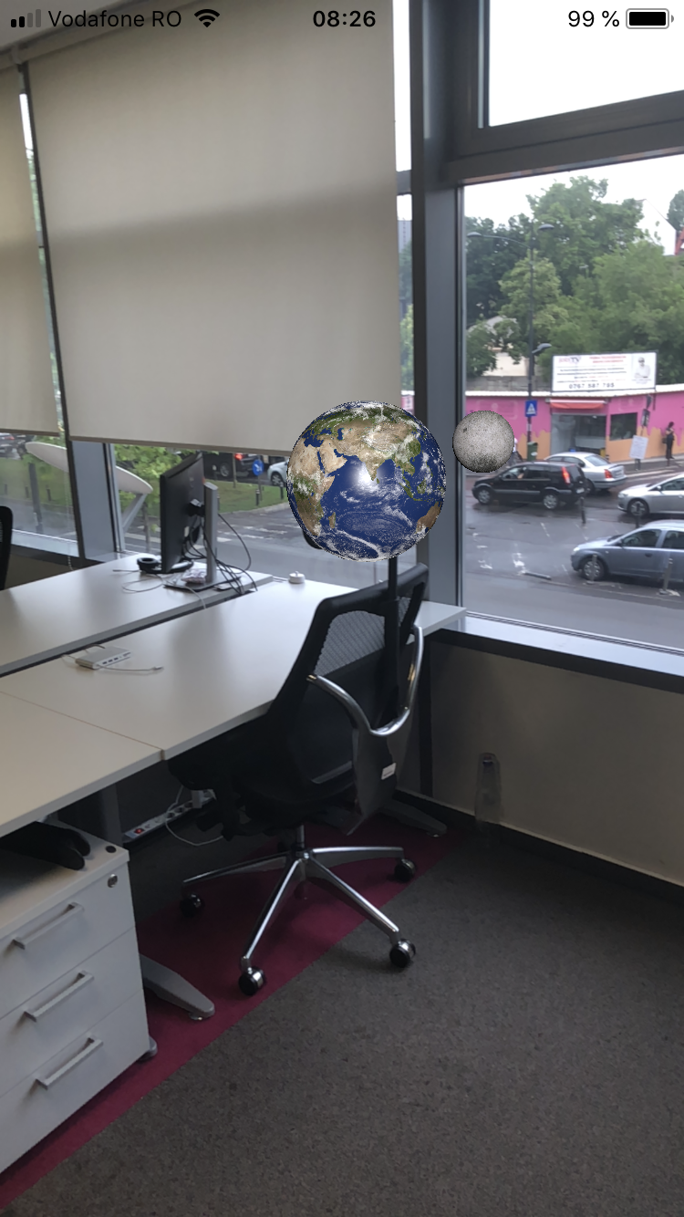
Descrierea aplicației
În ecranul principal al aplicației, se pot observa planetele rotindu-se în jurul soarelui. În poză putem observa planeta Pământ împreună cu Luna.

Slide 10
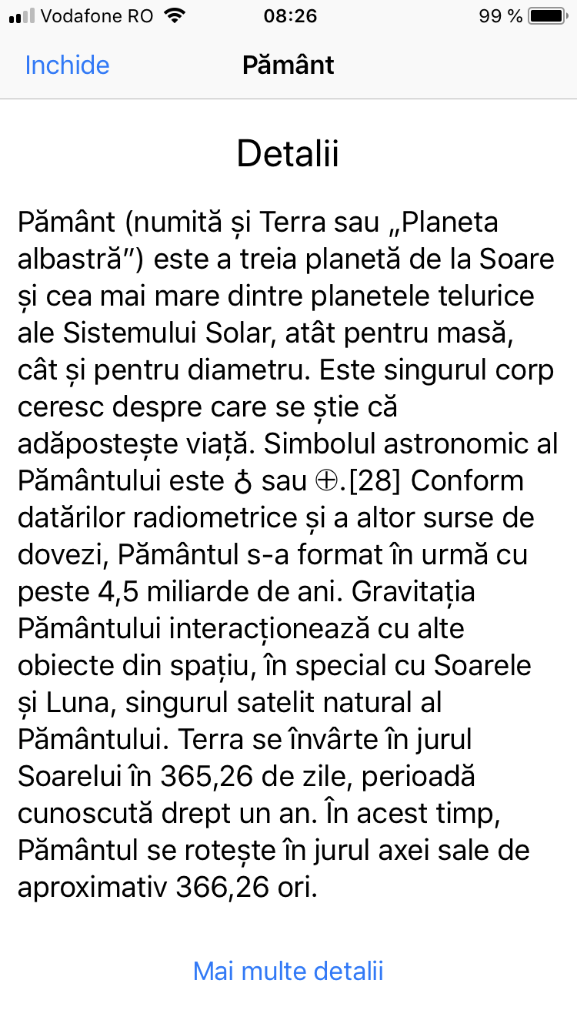
Descrierea aplicației
Apasând pe o planetă, vom accesa ecranul de detalii pentru planeta respectivă. Aici putem vedea câteva detalii despre planeta Pământ.

Slide 11
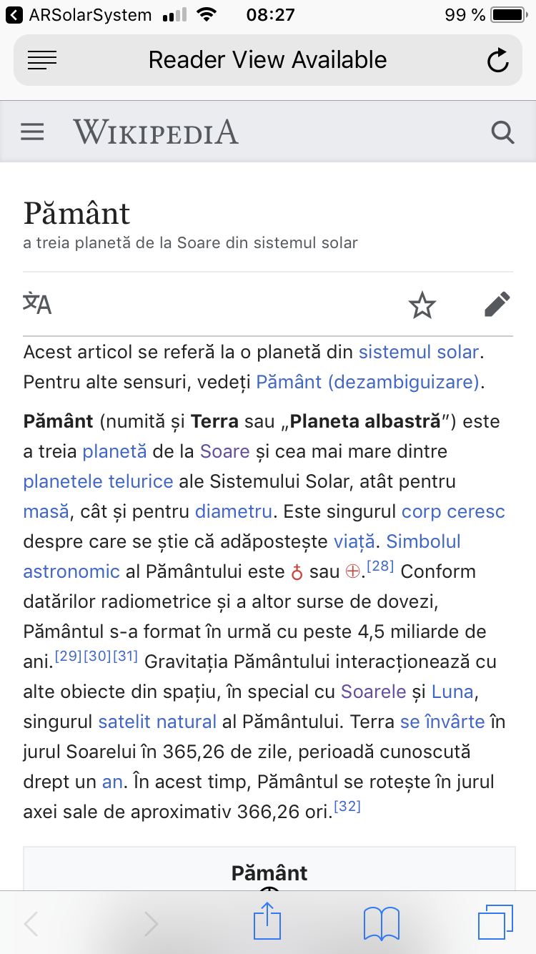
Descrierea aplicației
Apăsând butonul de mai multe detalii din poza anterioară, aplicația ne va deschide browser-ul implicit al dispozitivului la pagina de Wikipedia corespunzătoare planetei respective.

Slide 12
concluzii
Folosind instrumentele prezentate anterior, aplicația ARSolarSystem a fost implementată astfel încât sa ofere utilizatorului o experiență plăcută vazând prin camera dispozitivului său mobil planetele rotindu-se precum în spațiu.

Slide 13
BibliogrAfie
Swift Book, https://docs.swift.org/swift-book/LanguageGuide
https://developer.apple.com/documentation
Erich Gamma, Richard Helm, Ralph Johnson, John Vlissides, Design Patterns: Elements of Reusable Object-Oriented Software. October 21, 1994

